Slide 1
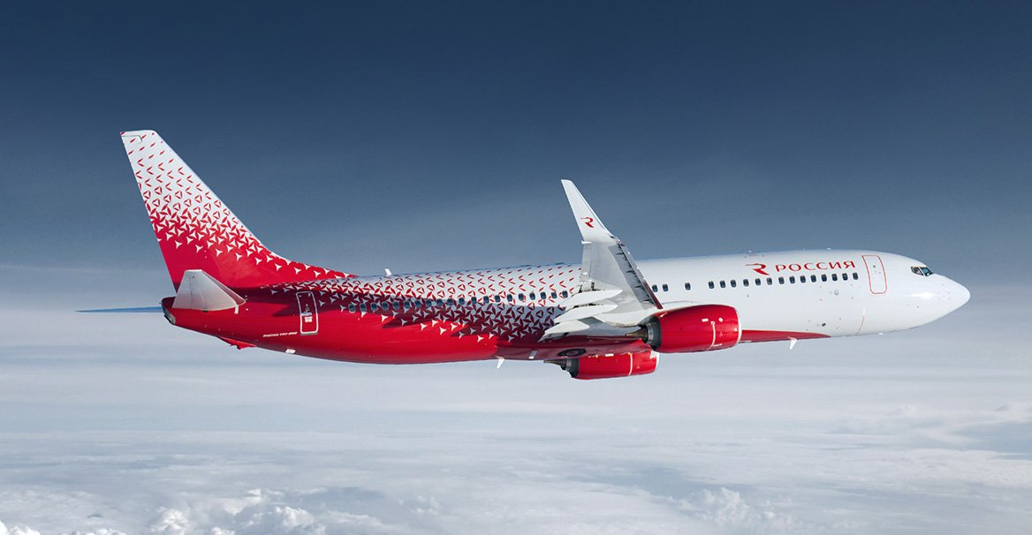

ЛЕГАЛИЗАЦИЯ
Telegram

Slide 2


Добрый день, коллеги!
Прошу оказать содействие в развитии и поддержке информационно-справочного бота «Бортпроводник».
Этот телеграм-бот нужен для получения оперативной актуальной информации для работы бортпроводника и своевременного получения уведомлений на телефон в режиме реального времени.

Slide 3
Безопасность
Информационно-справочный Telegram-бот «Бортпроводник»
Доступ в бота будет контролироваться и предоставляться только бортпроводникам АК «Россия».
- Бортпроводник присылает фото пропуска: его сроки заносятся в базу и контролируются, при увольнении
доступ закрывается.
Публикация секретных документов компании среди третьих лиц исключена:
- Подобные публикации происходят в общедоступных Telegram-чатах, например, «Авиаторщина» или «Avia.ru».
Доступы в Telegram-чаты не контролируются, это по сути новостные ленты.
А в Telegram-ботах, в отличие от чатов, доступ контролируется и не предоставляется третьим лицам.
Бот является интегрированным корпоративным приложением с возможностью контроля, логирования,
обеспечения секретности информационных потоков, настройки персонализации под каждого пользователя:
то что видит один пользователь бота – не видит другой.
Notes:
Данное исследование позволяет увидеть наиболее проблемные зоны и понять, куда прикладывать усилия в первую очередь.
Реформы, затрагивающие интересы персонала (изменение условий труда, системы мотивации, переезд, смена руководства и т.п.), опрос удовлетворенности помогает увидеть и оценить эффект от проведенных изменений, сравнить с данными аналогичного опроса до начала реформ.
Если в компании есть проблемы, опрос удовлетворенности персонала позволяет оценить влияние внутренних факторов, дать прогноз на будущее. В случае влияния внешних факторов, например, высокой конкуренции на рынке труда, исследование удовлетворенности дает знать, насколько сотрудники лояльны компании и выявить факторы влияющие на лояльность и удержание персонала.
Исследование удовлетворенности — один из способов выявления ценностей и интересов сотрудников. Это становиться особенно важно при изменении системы подбора персонала, корпоративной культуры, слияниях и поглощениях. Опрос сотрудников позволяет увидеть, чем компания живет сейчас, привлечь внимание к нужным для компании темам и целям.
Исследование удовлетворенности персонала позволяет лучше увидеть, как коллектив воспринимает те или иные нововведения (например, систему мотивации или процесс управления кадровым резервом). Комплексная диагностика данных систем должна стать доброй традицией в компании.

Slide 4
Безопасность
Один из доводов почему руководство против Telegram, потому Telegram хранит пароли. Тогда почему руководство разрешает пользоваться браузерами Chrome, Safari, в котором все сотрудники хранят свои пароли от корпоративной почты и OpenSky?
Сам Telegram не хранит никакие пароли и базы данных
Сам Telegram не имеет доступа к бэкенд-коду (срипту бота).
Сам Telegram не соединяется и не взаимодействует с сервером АК «Россия», а только является
интерфейсом для выдачи готовой информации, обработанной на другом безопасном сервере в СПБ.
Сама платформа Телеграма отличается высокой безопасностью и надежными ключами шифрования
Сам сервер с программным кодом Telegram -ботов обеспечен SSL-сертификатами, расположен на территории Российской Федерации в Санкт-Петербурге
Подобный информационно-справочный Telegram -бот был у Аэрофлота («Дежурный ИПБ» @sbafl_bot), однако, в отличие от информационно-справочного Телеграм-бота АК «Россия», доступ в бота Аэрофлота никак не контролируется и бот АК «Россия» гораздо более функционален и информативен.
Пароли в базе хранятся в зашифрованном виде, используется они на стороне бэкенда и в Telegram они никак не передаются.
Notes:
Данное исследование позволяет увидеть наиболее проблемные зоны и понять, куда прикладывать усилия в первую очередь.
Реформы, затрагивающие интересы персонала (изменение условий труда, системы мотивации, переезд, смена руководства и т.п.), опрос удовлетворенности помогает увидеть и оценить эффект от проведенных изменений, сравнить с данными аналогичного опроса до начала реформ.
Если в компании есть проблемы, опрос удовлетворенности персонала позволяет оценить влияние внутренних факторов, дать прогноз на будущее. В случае влияния внешних факторов, например, высокой конкуренции на рынке труда, исследование удовлетворенности дает знать, насколько сотрудники лояльны компании и выявить факторы влияющие на лояльность и удержание персонала.
Исследование удовлетворенности — один из способов выявления ценностей и интересов сотрудников. Это становиться особенно важно при изменении системы подбора персонала, корпоративной культуры, слияниях и поглощениях. Опрос сотрудников позволяет увидеть, чем компания живет сейчас, привлечь внимание к нужным для компании темам и целям.
Исследование удовлетворенности персонала позволяет лучше увидеть, как коллектив воспринимает те или иные нововведения (например, систему мотивации или процесс управления кадровым резервом). Комплексная диагностика данных систем должна стать доброй традицией в компании.

Slide 5
Нагрузка на сервер АК
Сервер OpenSky https://edu.rossiya-airlines.com/ – единственный адрес, с которым предполагает
взаимодействие Telegram -бот. Адрес является открытым и общедоступным.
Максимальное количество соединений Telegram -бота с OpenSky до 10 соединений в минуту,
что не может создавать ощутимую нагрузку на современный сервер компании и не может являться
DDOS-атакой. DDOS-атаки подразумевают тысячи соединений в минуту (лавинообразная нагрузка, которая
выводит из строя сервер с низкой отказоусточивостью).
Создатель Telegram -бота не имеет злого умысла по нарушению стабильности работы серверов АК «Россия».
Notes:
Данное исследование позволяет увидеть наиболее проблемные зоны и понять, куда прикладывать усилия в первую очередь.
Реформы, затрагивающие интересы персонала (изменение условий труда, системы мотивации, переезд, смена руководства и т.п.), опрос удовлетворенности помогает увидеть и оценить эффект от проведенных изменений, сравнить с данными аналогичного опроса до начала реформ.
Если в компании есть проблемы, опрос удовлетворенности персонала позволяет оценить влияние внутренних факторов, дать прогноз на будущее. В случае влияния внешних факторов, например, высокой конкуренции на рынке труда, исследование удовлетворенности дает знать, насколько сотрудники лояльны компании и выявить факторы влияющие на лояльность и удержание персонала.
Исследование удовлетворенности — один из способов выявления ценностей и интересов сотрудников. Это становиться особенно важно при изменении системы подбора персонала, корпоративной культуры, слияниях и поглощениях. Опрос сотрудников позволяет увидеть, чем компания живет сейчас, привлечь внимание к нужным для компании темам и целям.
Исследование удовлетворенности персонала позволяет лучше увидеть, как коллектив воспринимает те или иные нововведения (например, систему мотивации или процесс управления кадровым резервом). Комплексная диагностика данных систем должна стать доброй традицией в компании.

Slide 6




Схема взаимодействия
Сам Telegram
не соединяется
с сервером компании,
а только получает
готовую информацию
по защищенным каналам. Сам
Телеграм не имеет доступа к
персональным данным и базе
данных бортпроводников или
нормативным документам в
системе АК «Россия».
Злоумышленник в момент
соединения не может
вклиниться в соединение.
2. Telegram передает запрос по защищенным каналам на другой сервер с SSL-сертификатом в Санкт-Петербурге, который не имеет отношения к Telegram. Сервер обрабатывает запрос и возвращает готовую сформированную информацию пользователю.
1. Бортпроводник отправляет запрос в свой Telegram
3. Бортпроводник получает готовую информацию
в интерфейсе Telegram
Notes:
Данное исследование позволяет увидеть наиболее проблемные зоны и понять, куда прикладывать усилия в первую очередь.
Реформы, затрагивающие интересы персонала (изменение условий труда, системы мотивации, переезд, смена руководства и т.п.), опрос удовлетворенности помогает увидеть и оценить эффект от проведенных изменений, сравнить с данными аналогичного опроса до начала реформ.
Если в компании есть проблемы, опрос удовлетворенности персонала позволяет оценить влияние внутренних факторов, дать прогноз на будущее. В случае влияния внешних факторов, например, высокой конкуренции на рынке труда, исследование удовлетворенности дает знать, насколько сотрудники лояльны компании и выявить факторы влияющие на лояльность и удержание персонала.
Исследование удовлетворенности — один из способов выявления ценностей и интересов сотрудников. Это становиться особенно важно при изменении системы подбора персонала, корпоративной культуры, слияниях и поглощениях. Опрос сотрудников позволяет увидеть, чем компания живет сейчас, привлечь внимание к нужным для компании темам и целям.
Исследование удовлетворенности персонала позволяет лучше увидеть, как коллектив воспринимает те или иные нововведения (например, систему мотивации или процесс управления кадровым резервом). Комплексная диагностика данных систем должна стать доброй традицией в компании.

Slide 7
Варианты взаимодействия
1) Прежде всего, предоставить разработчику полномочия для доступа к цифровой информации, либо изменить инструкцию по работе с ЭВТ, таким образом чтобы сделать возможной работу Telegram -ботов, и создать комфортную среду для их функционирования. 2) Освободить от угрозы уголовной ответственности при развитии информресурса.
Дальнейшие варианты
Информационно-справочный Телеграм-бот останется также удаленным (на другой машине) и периодически будет соединяться с OpenSky edu.rossiya-airlines.com
Сервер имеет надежную защиту от утечек данных и несанкционированного доступа, защиту от низкоуровневых атак средствами DDOS-GUARD, SSL-сертификаты, зашифрованную базу данных (ключи шифрования у админа)
Выделить место для данных Телеграм-ботов на сервере авиакомпании. Требуется свободного места до 5 ГБ. Кроме скриптов, там предполагается хранение базы данных бортпроводников, для успешного и полноценного функционирования Телеграм-ботов (в том числе с их паролями в зашифрованном виде). Для контроля работы ботов, со стороны it-департамента может быть выделен специалист. Однако всю административную функцию на себя возьмет бортпроводник-разработчик.
Notes:
Данное исследование позволяет увидеть наиболее проблемные зоны и понять, куда прикладывать усилия в первую очередь.
Реформы, затрагивающие интересы персонала (изменение условий труда, системы мотивации, переезд, смена руководства и т.п.), опрос удовлетворенности помогает увидеть и оценить эффект от проведенных изменений, сравнить с данными аналогичного опроса до начала реформ.
Если в компании есть проблемы, опрос удовлетворенности персонала позволяет оценить влияние внутренних факторов, дать прогноз на будущее. В случае влияния внешних факторов, например, высокой конкуренции на рынке труда, исследование удовлетворенности дает знать, насколько сотрудники лояльны компании и выявить факторы влияющие на лояльность и удержание персонала.
Исследование удовлетворенности — один из способов выявления ценностей и интересов сотрудников. Это становиться особенно важно при изменении системы подбора персонала, корпоративной культуры, слияниях и поглощениях. Опрос сотрудников позволяет увидеть, чем компания живет сейчас, привлечь внимание к нужным для компании темам и целям.
Исследование удовлетворенности персонала позволяет лучше увидеть, как коллектив воспринимает те или иные нововведения (например, систему мотивации или процесс управления кадровым резервом). Комплексная диагностика данных систем должна стать доброй традицией в компании.

Slide 8

Преимущество Telegram
Для реализации функционала и потенциала лучше всего отвечает платформа Telegram.
Telegram – самая популярная и безопасная платформа для получения информации и обмена сообщениями сегодня.
Notes:
Данное исследование позволяет увидеть наиболее проблемные зоны и понять, куда прикладывать усилия в первую очередь.
Реформы, затрагивающие интересы персонала (изменение условий труда, системы мотивации, переезд, смена руководства и т.п.), опрос удовлетворенности помогает увидеть и оценить эффект от проведенных изменений, сравнить с данными аналогичного опроса до начала реформ.
Если в компании есть проблемы, опрос удовлетворенности персонала позволяет оценить влияние внутренних факторов, дать прогноз на будущее. В случае влияния внешних факторов, например, высокой конкуренции на рынке труда, исследование удовлетворенности дает знать, насколько сотрудники лояльны компании и выявить факторы влияющие на лояльность и удержание персонала.
Исследование удовлетворенности — один из способов выявления ценностей и интересов сотрудников. Это становиться особенно важно при изменении системы подбора персонала, корпоративной культуры, слияниях и поглощениях. Опрос сотрудников позволяет увидеть, чем компания живет сейчас, привлечь внимание к нужным для компании темам и целям.
Исследование удовлетворенности персонала позволяет лучше увидеть, как коллектив воспринимает те или иные нововведения (например, систему мотивации или процесс управления кадровым резервом). Комплексная диагностика данных систем должна стать доброй традицией в компании.

Slide 9
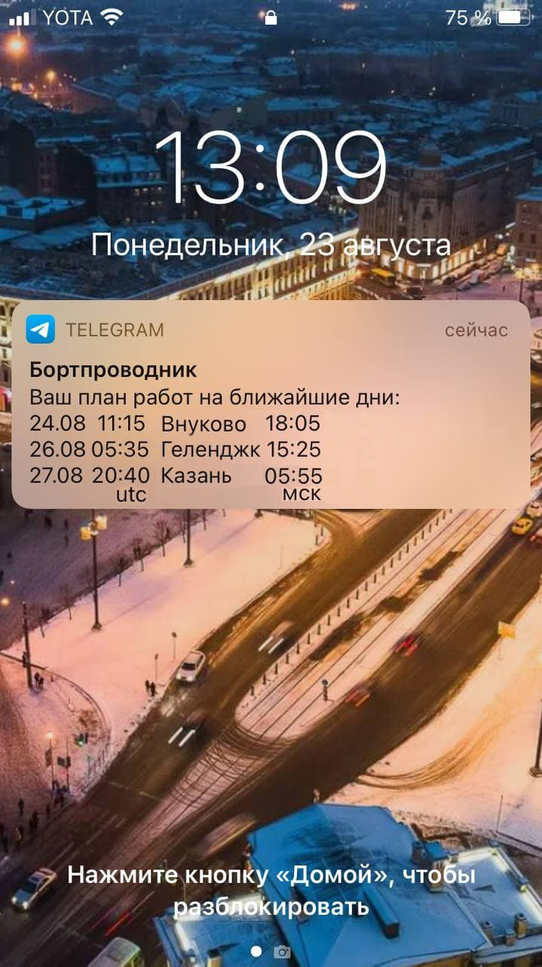
Telegram-бот
Бортпроводник
Десятки функций, персонализировано
для каждого Бортпроводника;
Присылает уведомления:
- О новых рейсах;
- Об истекающих сроках допусков;
- Оперативная информация от КРС;
- Счетчик рейсов;
- Считает налёт;
- Информация о последних новостях
Содержит:
- Телефоны супервайзеров;
- Особенности рейсов
- Особенности ВС
- Рационы питания
- Часы работы ДОБ, склада, врачей…
- Как настроить почту….
- Команды, инструктажи, инструкции, БАСО…
Возможность оперативного информирования всех бортпроводников (20 чел/мин)
Можно получить практически любую важную информацию
Разработчику требуется помощь в своевременном наполнении бота актуальной информацией
Последние новости и информация от КРС повысила бы актуальность и популярность бота.
Можно заказывать выходные
Отвечает круглосуточно
Более 1200 ответов

Slide 10
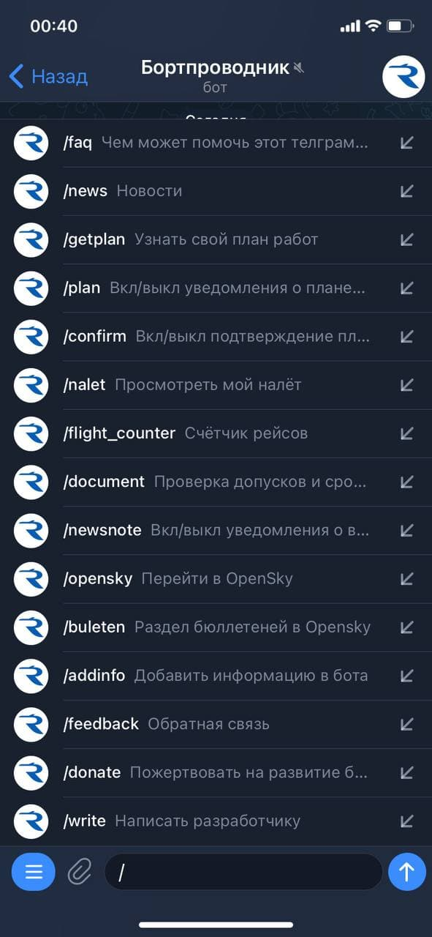
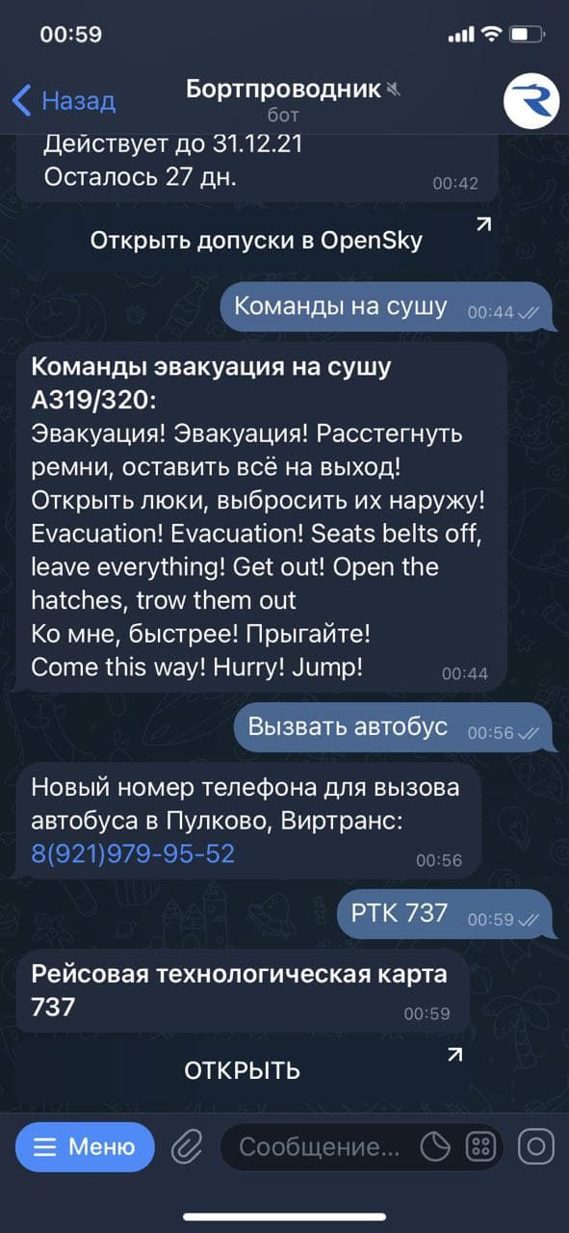
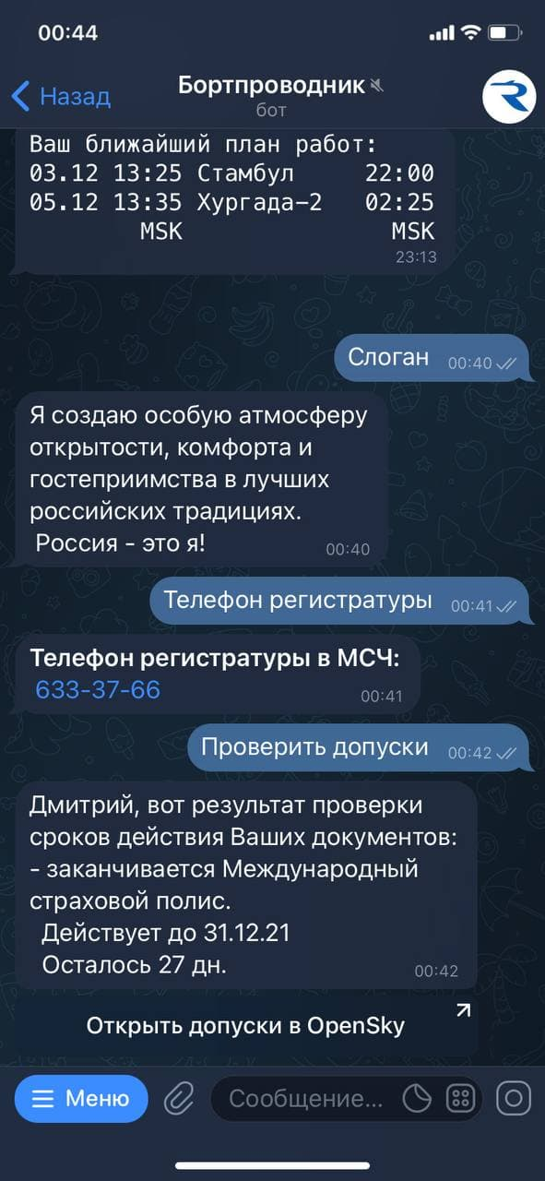
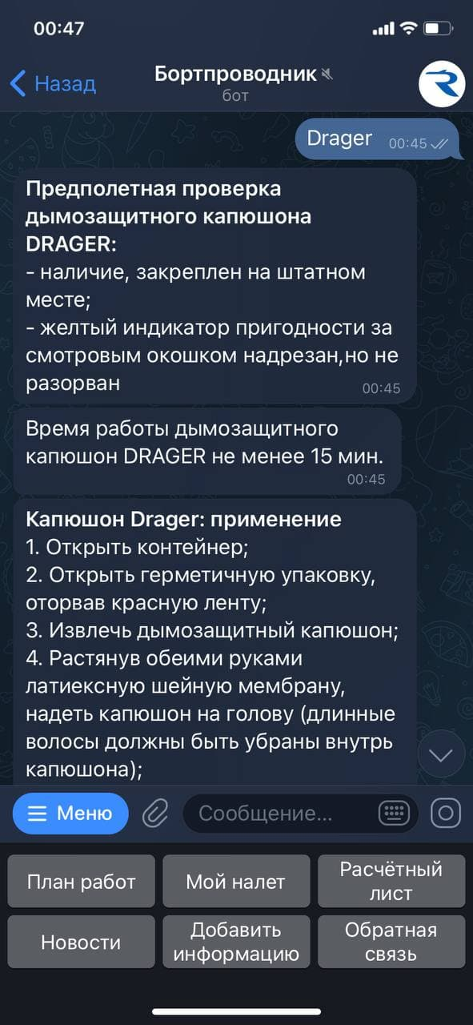
Telegram-бот

Slide 11
Просим разрешить:
Оставить доступ бортпроводников к Телеграм-боту.
Телеграм-бот был действительно высоко востребованным информационным продуктом.
Оставить возможность соединения с серверами АК «Россия»: интерактивность и оперативность уведомлений бортпроводников:
Телеграм - безопасная платформа. Сервер с бэкенд-кодом имеет соответствующие SSL-сертификаты безопасности. Пароли бортпроводников хранятся в зашифрованном виде. Также Ваши пароли от портала, OpenSky, корпоративной почты также в зашифрованном виде успешно хранит Ваш браузер и Ваш iPhone с целью автозаполнения, но им вы позволяете хранить свои пароли.
Не удалять из телеграм-бота все внутренние документы и инструкции
Телеграм-бот не предназначается для распространения среди третьих лиц внутренних документов и инструкций. Наравне с OpenSky доступ контролируется.
Оставить верификацию доступа по служебным пропускам бортпроводников
Это позволит избежать распространения информации среди третьих лиц. Пропуски контролирует также сотрудник компании, который не имеет злого умысла.
Создать комфортные легальные условия для разработки телеграм-бота, которые позволят не боятся уголовной ответственности ежедневно

Slide 12
Возможные встречные вопросы руководства:
Телеграм не безопасен, у него нет соответствующего сертификата ФСТЭК.
Я не думаю, что у Телеграма есть проблемы с безопасностью, только потому, что Дуров отказался удалять из социальной сети «ВКонтакте» группу «РосПил» по борьбе с коррупцией в политических кругах, из-за чего «ВКонтакте» у Дурова отжали и ему пришлось уехать из России. На мой взгляд, телеграм не получил подобный сертификат, потому что у него давняя история с властью из-за группы «Роспил». Сейчас он создал Telegram, аналогов которому по популярности и функциональности нет ни у кого.
Капитализация Telegram по разным оценкам составляет от 30 до 50 млрд. долларов. Я сомневаюсь, что они, располагая таким капиталом и привлекая лучших специалистов со всего мира, не обеспечили достойную безопасность данной платформы.
Почему бы Вам не рассмотреть возможность использования подобных платформ, сертифицированных ФСТЭК, например, Express.ms?
Мы связывались с командой разработчиков Express.ms, которые сказали, что стоимость составит 72 млн руб. только за первый год. Такие траты я нахожу не разумными, когда мы то же самое можем делать либо бесплатно, либо символическую сумму.
Телеграм-бот содержит ответы на различные тесты, так делать нельзя
Ответы и без того всегда ходили по рукам и у всех всегда был доступ к этим ответам раньше и до телеграм-бота.
Телеграм-бот содержит номера телефонов и адреса электронной почты руководящего состава
Эти номера телефонов и адреса не распространялись среди третьих лиц, так как доступ в телеграм-бота контролировался по пропускам, и все эти адреса и телефоны есть в открытом доступе на корпоративной почте Outlook и в справочнике на портале. В интересах же руководства иметь прямую связь с подчиненными в критических ситуациях.
Мы не можем разрешить такому ресурсу быть официальным источником информации
Я не прошу придавать боту официальный статус, а всего лишь позволить создать информационный продукт (народную энциклопедию) для бортпроводников, который будет отвечать интересам и требованиям бортпроводников. Пусть остается неофициальным, но он разовьется сам. Как раз-таки отсутствие официального статуса позволит ему оставаться интересным и востребованным продуктом, отвечающим интересам бортпроводников. Либо если делать бот официальным, то предоставить необходимые полномочия и оказать содействие в командной разработке.
Существует опасность, что Павел Дуров распространит внутреннюю информацию в даркнете.
- Это не в его интересах так делать, это отбросит тень на его Телеграм, которым он дорожит. В его же интересах создать и поддержать репутацию самого безопасного и привлекательного мессенджера. Что касаемо секретной информации – пароли от аккаунтов – они хранятся в зашифрованном виде.

Slide 13

Прошу оказать содействие в совместном повышении уровня цифровизации нашей авиакомпании.
Спасибо за внимание

